Slide 1
PITANJA

Slide 2
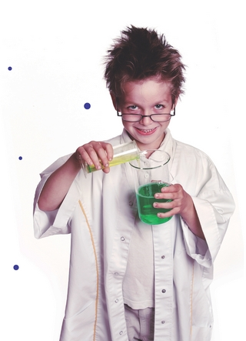
Jesu li copyright-om zaštićena samo djela koja imaju znak ?
ODGOVOR: NE
od Bernske konvencije 1886 (165 zemalja potpisnica)

Slide 3
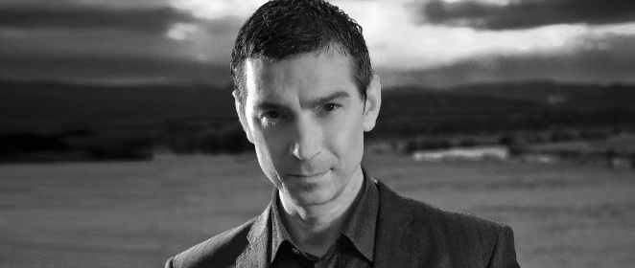
Kupio/la sam album Massima na CD-u. Smijem li jednu kopiju CD-a pokloniti prijatelju?
ODGOVOR: NE

Slide 4
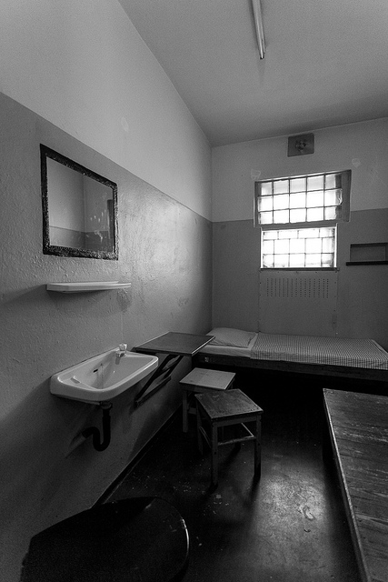
Podijelila sam neke pjesme (mp3) prijateljima i pri tome nisam nikome naplatila….to je dozvoljeno?
ODGOVOR: NE
razlika između naplaćivanja i dijeljenja bez naknade očitovat će se eventualno u duljini zatvorske kazne

Slide 5
Dijeljenjem glazbe Boba Dylana ja zapravo promoviram njegovu glazbu. Ne bi li mu to trebalo biti drago?
ODGOVOR: NE
bez dozvole je to ilegalno

Slide 6
Film koji sam “skinuo” bio je slobodno dostupan na Internetu. Nisam ja prekršila copyright nego onaj koji mi je omogućio “skinuti” film….
ODGOVOR: NETOČNO
to što je netko također narušio copyright nas ne oslobađa krivnje

Slide 7
Ne mogu valjda završiti u zatvoru zato što sam neovlašteno “skidao” programske pakete?
ODGOVOR: NETOČNO
Nathan Peterson, 7 godina zatvora (zaradio je oko 5 mil dolara na prodaji softvera – Adobe, Macromedia, Symantec…)

